Slide 1
小徐影城管理系统 PPT

Slide 2

随着现在网络的快速发展，网上管理系统也逐渐快速发展起来，网上管理模式很快融入到了许多生活之中，随之就产生了“小徐影城管理系统”，这样就让小徐影城管理系统更加方便简单。
对于本小徐影城管理系统的设计来说，系统开发主要是采用java语言技术，在整个系统的设计中应用MySQL数据库来完成数据存储，具体根据小徐影城管理系统的现状来进行开发的，具体根据现实的需求来实现小徐影城管理系统网络化的管理，各类信息有序地进行存储，进入小徐影城管理系统页面之后，方可开始操作主控界面，主要功能包括管理员：首页、个人中心、用户管理、电影类型管理、放映厅管理、电影信息管理、购票统计管理、系统管理、订单管理，用户前台；首页、电影信息、电影资讯、个人中心、后台管理、在线客服等功能。
摘 要

Slide 3
研究背景
随着现代网络技术发展，对于小徐影城管理系统现在正处于网络发展的阶段，所以对它的要求也是比较严格的，要从这个系统的功能和用户实际需求来进行对系统制定开发的发展方式，依靠网络技术的的快速发展和现代通讯技术的结合为用户带来方便，可以方便管理员网上管理，小徐影城管理系统信息，还可以通过这些技术实现发布小徐影城管理系统等过程。当今社会互联网急速发展，电子商务系统也在国内爆炸式的发展起来。这种网络模式对长期使用互联网社会产生了深远的影响，在这种社会环境下开发一个适用于用户都可以操作的、简单的、便捷的小徐影城管理系统的发展前景是非常好的。
小徐影城管理系统是一个典型的管理系统，在整个系统的发展来看包括数据库的设计、分析、连接、功能实现和系统维护以及用户的正确操作方式，对于上述的问题我们根据用户的实际情况来设计出一个典型的小徐影城管理系统，在一定的基础上保证了这个系统的完整性和安全性。在整个系统程序当中的功能我们要保证用户方便使用而且易于操作的特点。

Slide 4
JAVA技术
JAVA语言是目前软件市场上应用最广泛的语言开发程序。可以在多种平台上运用的，兼容性比较强，适应市面上大多数操作系统，不会出现乱码的现像，其扩展性和维护性都更好，具有分析问题和解决问题的能力，是面向过程的程序设计方便我们编写的代码更强壮。
JAVA相对其它语言来说，比较简单，编译起来更方便一些，安全可靠性高。不完全统计，现在全世界大约有2000多万人在使用它，JAVA既可以镶嵌使用又可以独力的使用。JAVA大致可以分成两个部分，一种部分是JAVA负责的编译，另一种是JAVA负责的运行。JAVA和C++语言很相像，但JAVA在编程时是一种以对象为导向的方式来进行编译的，使得编出来的软件可以单机使用，也可以在互联网上使用，检查出错更为方便。JAVA分布式、体系结构中立的特点也使得其存储更快，编议更简单。面向对象包括四个特点，一是封装，就是说在定义类的时候可以实现一定的功能和属性。

Slide 5

Spring Boot是Pivotal团队的一个新框架，旨在简化新Spring应用程序的初始设置和开发。该框架使用特定的配置方法，无需开发人员定义样板配置。通过这种方式，Spring Boot旨在成为蓬勃发展的快速应用程序开发领域的领导者。Spring Boot特点：1、创建一个单独的Spring应用程序；2、嵌入式Tomcat，无需部署WAR文件；3、简化Maven配置；4、自动配置Spring；5、提供生产就绪功能，如指标，健康检查和外部配置；6、绝对没有代码生成和XML的配置要求；
SpringBoot框架

Slide 6
系统分析
整个系统的功能模块主要是对各个项目元素组合、分解和更换做出对应的单元，最后在根据各个系统模块来做出一个简单的原则，系统的整体设计是根据用户的需求来进行设计的。为了更好的服务于用户要从小徐影城管理系统的设计与实现方面上做出相应的功能模块和内部信息保持一致的联系。所以我们在设计时候要避免一些代码的相互的重复和耦合的情况发生。 3.1 可行性分析 可行性分析主要是针对这个项目开发是否有意义和价值观来进行的全面分析，在分析的过程当中发现这个系统所存在的不足之处。就拿这次小徐影城管理系统的设计与实现来说主要是针对一些用户在发布小徐影城管理系统信息时遇到不方便的操作和问题来进行解决问题的，最后能够让小徐影城管理系统开发得到最大的用处。而且对于用户方面我们可以提供给一个简单方便操作的小徐影城管理系统。所以我们要计算开发这个系统它能否有效的解决好这个系统经济问题，在开发完成以后所带来的利益是否大于开发过成当中的成本。

Slide 7
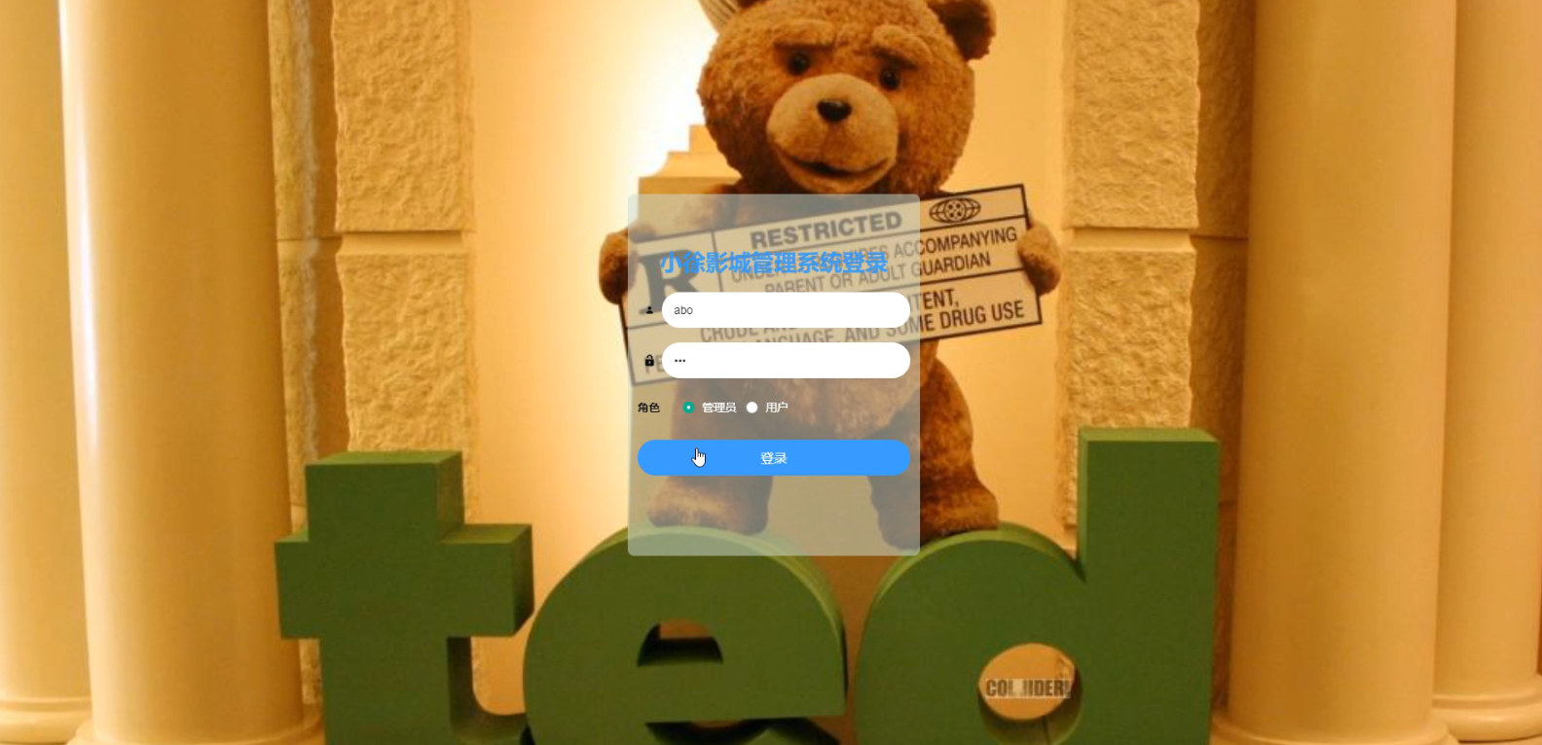
管理员登录模块

Slide 8
系统测试
系统测试它是对做完一个系统进行最后的一项工作，因为我们在做系统的时候，在进行编码以后可以开始对软件进行测试，在测试当中我们可以找出这个软件的错误与缺陷，这样我们可以及时处理，不影响后期正常的使用，同时也方便我们在后期使用过程中出现的问题容易去找出。所以系统测试是解决这些问题主要手段。一般来说系统测试在系统开发过程当中占据整个系统设计45%的工作量。测试的目的：对于测试目的来说它主要是能够让我们找出这个系统的错误与缺陷，所以我们对测试的工作是比较认真的，同时系统测试也是非常重要的。 6.1 测试方法 针对现实生活当中我们对于测试的工作有很多的看法，同时测试的工作也对我们往后的工作有着很大的影响。 具体测试方法包括：黑盒测试和白盒测试。
黑盒测试又被用户称作为功能测试，通常是在程序的接口来做一些测试的方法，它一般包括对程序的功能和使用的方法来做出一些数据的接受和输出，同时还可以做出正确的输出信息，并保证与外部信息的完整性。
白盒测试通常被用户称作为结构测试，在整个程序的结构和处理当中它是由程序当中的逻辑测试和检验程序来完成一些正确的工作。

Slide 9

结 论
对于本次的系统开发来看，它主要是把我以前所学的知识进行了一次综合的应用。经过这次毕业设计的制作它主要是把我以前所学的理论知识应用到社会实践当中。通过这一次的小徐影城管理系统的设计与实现它能够有效把计算机知识与实际问题相互应用，通过计算机网络技术来解决用户生活当中的实际问题，从而提高我的编程能力。虽然在这次毕业设计当中我遇到了很多的问题和困难，但是通过不断的调试和老师的帮助让我圆满的完成了这次毕业设计。通过这次毕业设计的制作让我对计算机实际应用得到了很强的锻炼，同时也大大的提高了我的动手动脑能力，让我也感受到了其中的乐趣和喜悦。
通过这次毕业设计的撰写把我在大学期间所学到的东西都应用上了，但是我觉得还是微不足道的，因为在这次毕业设计当中让我深深的了解到对于软件开发和学习理论知识它是两个完全不同的概念。但是通过这次软件的开发让我在以后的工作当中打下了良好的基础。

Slide 10
致 谢
我的毕业设计马上就要结束了，这也代表着我的大学生活也就马上结束了，回想起大学的生活还是恋恋不舍的。更让我值得留恋的是这次毕业设计，在这段毕业设计的时间里我得到了老师和同学的大力帮助才完成了这次毕业设计。首先我要感谢我的指导导师在她的帮助下让我圆满的完成了这次毕业设计，在她的帮助下让我学会了在课堂中学会的知识是如何与现实生活相结合，同时也让我学会了许多课外的知识，所以经过这次的毕业设计我要感谢教过我的每一位老师，感谢你们把知识无私的教给我我们，同时也让我学会了先做人后做事的道理。
其次，我还要感谢我们同学们，谢谢你们在大学里对我的陪伴和帮助，也为我解决了不少的困难问题，才能完成这次毕业设计。
最后，我还是要向各位能参加我答辩的老师说声谢谢，感谢你们在百忙之中抽出宝贵的时间为我做出的毕业设计点评！

Slide 11
参考文献
[1] 赵国宏,朱新梅. 论网络求职招聘的现状及其发展趋势[J]. 中国远程教育, 2019.
[2] 薛小龙.java技术典型系统实战与解析[M].北京:电子工业出版社,2019.
[3] 朱亦梅，张宏敏，王伟梁，卢峰编著.《网络主页制作使用技巧100例》.
2019:04-10.
[4] 梁林梅,焦建利. 我国网络求职招聘现状的调查分析与反思[J]. 开放教育研究, 2017.
[5] Specht, M. and R. Oppermann. ACE, Adaptive courseware environment[J]. New Review of Hypermedia and Multimedia, 2018.
[6] 林君芬，余胜泉.关于我国网络求职招聘现状与问题的思考[DB/OL]. http://cer.Java/20020305/3021721.shtml，2017-05-09/2004-12-22.
[7] 彭绍东.面向21世纪中国网络求职招聘发展战略的构想[DB/OL].

Slide 12
感谢各位老师的指导

